Slide 1
Webbit 進階應用
AI姿態辨識智慧開關
講師：鳳山科技中心 傅仲儀主任

Slide 2
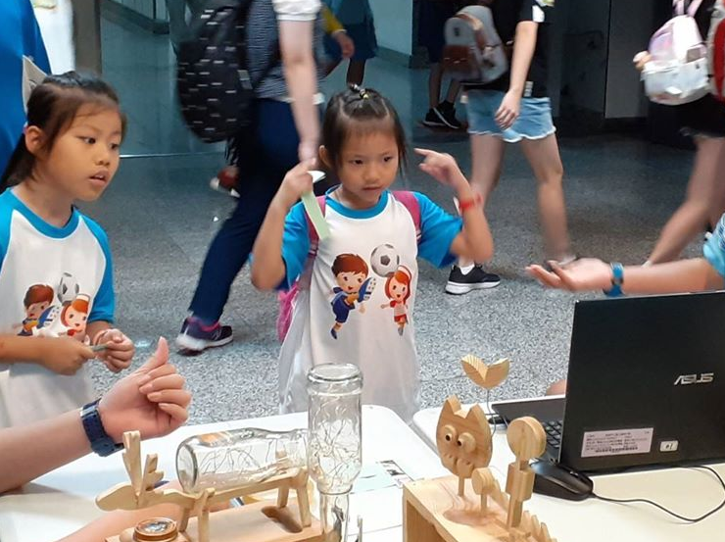
AI姿態辨識智慧開關

Slide 3
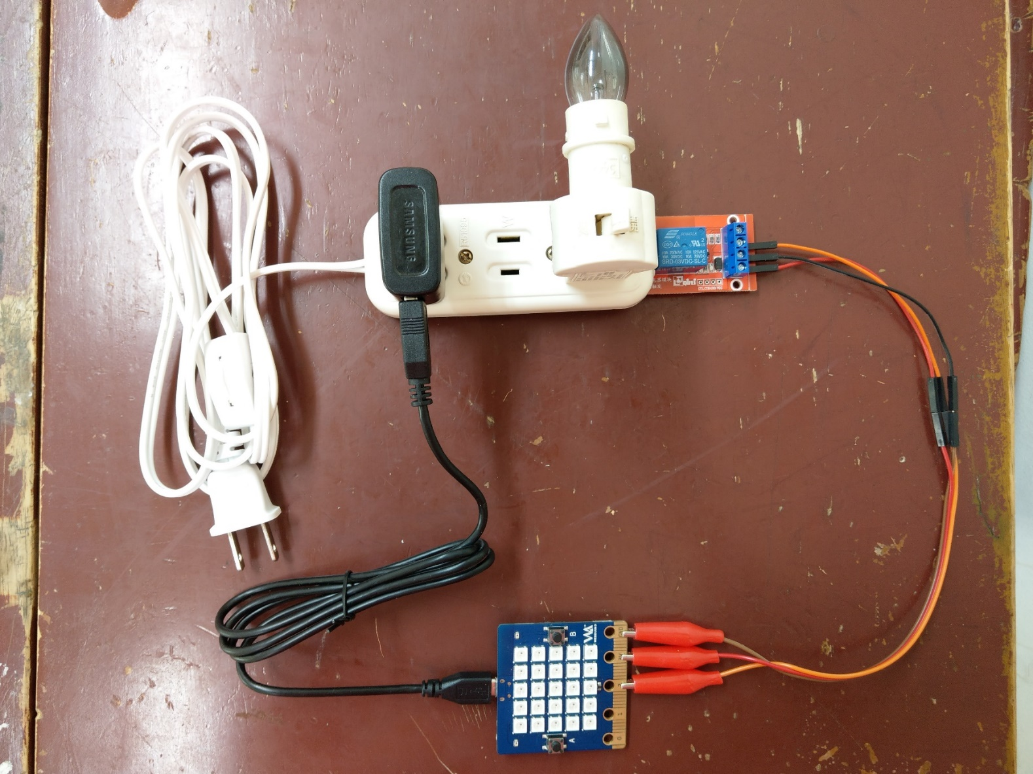
AI姿態辨識智慧開關

Slide 4
課程表
08:30~09:00 Webbit自訂積木介紹
09:00~10:00 AI自訂積木
AI語音辨識：聲控密碼鎖
AI物件辨識：物件追蹤自走車(結合ESP32-CAM)
Azure自訂視覺(訓練模型)
AI深度學習：深度學習自走車(結合ESP32-CAM)
AI臉部辨識：Azure Face API
AI姿態辨識：手勢動作控制智慧開關
10:00~11:30 智慧開關實作

Slide 5
Webbit教育版(離線版)
下載網址：Google搜尋“WebBitSetup.exe”
離線版：https://ota.webduino.io/WebBitInstaller/WebBitSetup.exe
網頁版：https://webbit.webduino.io/blockly/ (無法使用USB連線)
驅動程式：http://www.wch.cn/download/CH341SER_ZIP.html
離線版安裝已內建，
更新韌體：https://webbit.webduino.io/tutorials/doc/zh-tw/education/info/ota.html

Slide 6

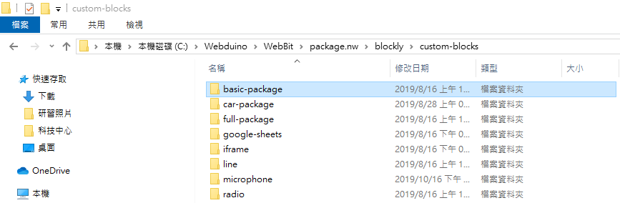
Webbit離線教育版新增外掛自訂積木
研習資料：https://github.com/fustyles/Workshop
點選 並解壓縮壓縮檔。
安裝外掛：解壓縮 2019.11.14_webbit/basic-package.zip
覆蓋目錄 C:\Webduino\WebBit\package.nw\blockly\custom-blocks\basic-package

Slide 7
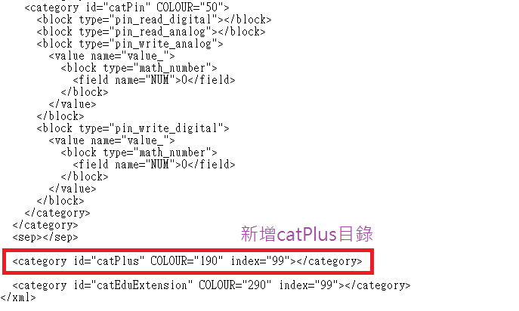
開啟目錄 C:\Webduino\WebBit\package.nw\blockly\toolbox\ 記事本開啟檔案 index.xml 新增「進階 catPlus」程式碼

Slide 8
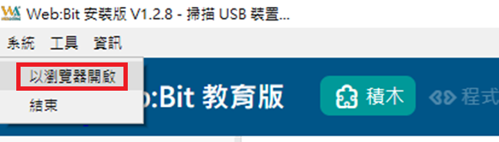
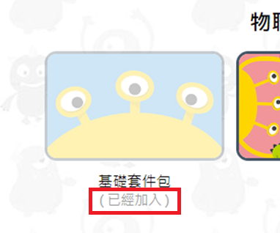
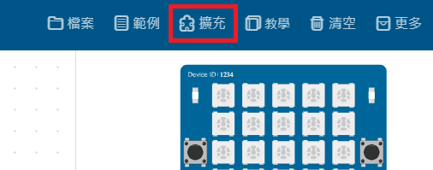
載入自訂積木功能
離線安裝版介面暫時無法執行AI視訊，以瀏覽器開啟積木網站。

Slide 9
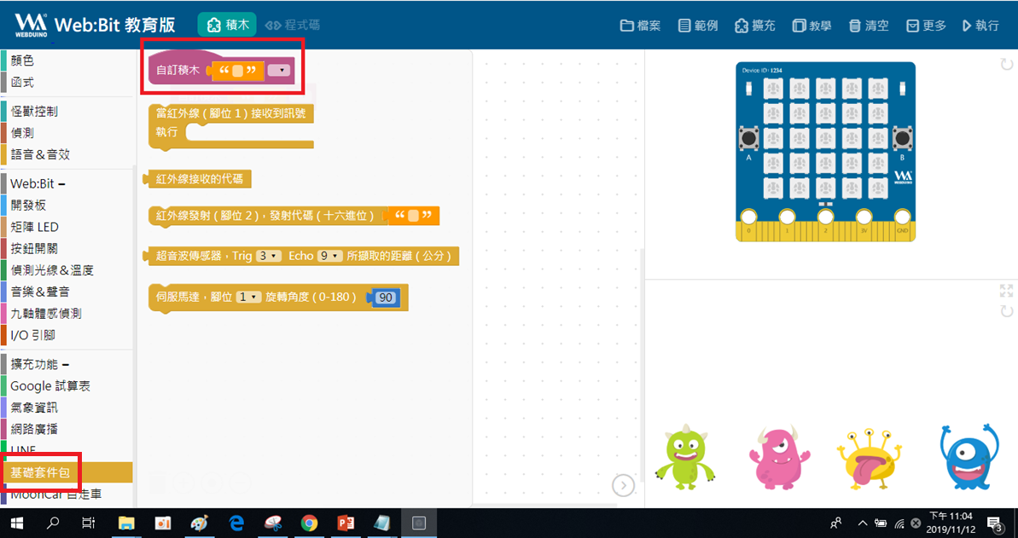

Slide 10
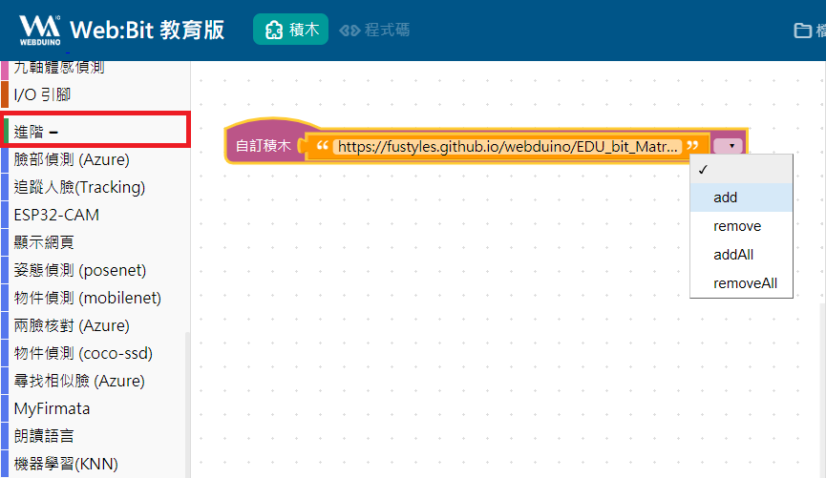
填入自訂積木連結，點選下拉選單add

Slide 11
自訂積木簡介：
法蘭斯點矩陣：https://fustyles.github.io/webduino/EDU_bit_MatrixLed_20190827/blockly.json
遊戲元素：https://fustyles.github.io/webduino/GameElements_20190131/blockly.json
Javascript 指令擴充：https://fustyles.github.io/webduino/Instruction_20181213/blockly.json
朗讀語言擴充：https://fustyles.github.io/webduino/EDU_speak_setting/blockly.json
監看程式碼 (http://localhost:20975/blockly/)
https://fustyles.github.io/webduino/ShowCode_20181216/blockly.json

Slide 12
姿態辨識 (tfjs posenet)
https://fustyles.github.io/webduino/posenet_20190822/blockly.json
物件辨識(tfjs mobilenet)
https://fustyles.github.io/webduino/mobilenet_20190821/blockly.json
物件辨識(tfjs coco-ssd)
https://fustyles.github.io/webduino/coco-ssd_20190821/blockly.json
物件辨識(Microsoft Azure Custom Vision) https://fustyles.github.io/webduino/Azure_ClassifyImage_20190901/blockly.json
臉部辨識(Microsoft Azure Face API – Face Detect)
https://fustyles.github.io/webduino/Azure_FaceDetection_20190901/blockly.json

Slide 13
尋找相似臉(Microsoft Azure Face API - Find Similar Face) https://fustyles.github.io/webduino/Azure_FaceFindSimilar_20191117/blockly.json
驗證同一人(Microsoft Azure Face API API – Verify Face To Face)
https://fustyles.github.io/webduino/ Azure_FaceToFaceVerify_20191118/blockly.json
深度學習 (tfjs KNN-Classifier)
https://fustyles.github.io/webduino/knn-classifier_20190608/blockly.json
追蹤人臉 (Tracking.js)
https://fustyles.github.io/webduino/Tracking_20190917/blockly.json
ESP32-CAM
https://fustyles.github.io/webduino/ESP32-CAM_20191201/blockly.json

Slide 14
顯示網頁https://fustyles.github.io/webduino/iframe_20180802/blockly.json
ESP8266 (ESP01、ESP12E、ESP32)、LinkIt7697 官方網址要改為http
https://fustyles.github.io/webduino/ESP8266_20190128/blockly.json

Slide 15
[ESP32-CAM 韌體]
https://github.com/fustyles/Arduino/tree/master/ESP32-CAM_MyBlockly_JSON
[Wibbit韌體]
https://github.com/fustyles/Arduino/blob/master/WebBit_ESP32_MyBlockly_JSON.ino
[ ESP32韌體]
https://github.com/fustyles/Arduino/blob/master/ESP32_MyBlockly_JSON.ino
[ LinkIt7697]
https://github.com/fustyles/Arduino/blob/master/LinkIt7697_MyBlockly_JSON.ino

Slide 16
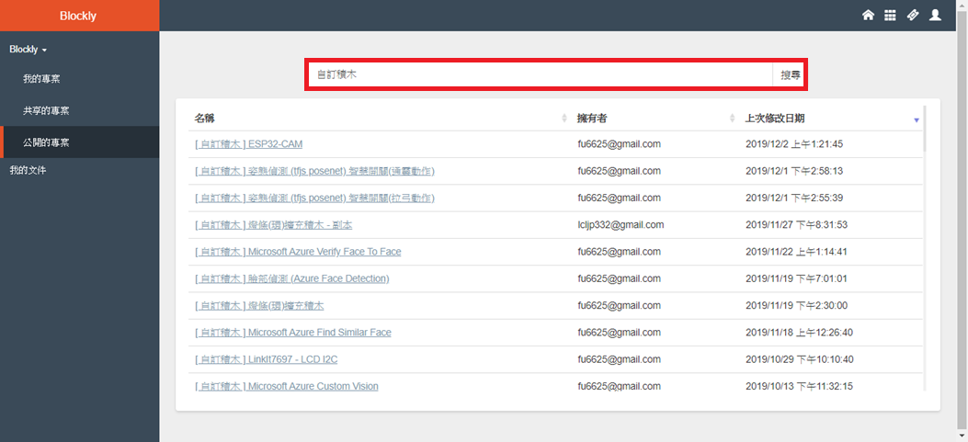
自訂積木範例
https://github.com/fustyles/webduino/blob/master/CustomBlock.txt
雲端平台搜尋 「自訂積木」

Slide 17
Tensorflow.js(tfjs)介紹 https://www.tensorflow.org/js/
Tensorflow.js已訓練模型
https://github.com/tensorflow/tfjs-models

Slide 18
物件辨識 (coco-ssd)
圖片
https://fustyles.github.io/webduino/TensorFlow/ObjectDetection_image/ObjectDetection_image_coco-ssd.html
視訊 (Chrome瀏覽器)
https://fustyles.github.io/webduino/TensorFlow/ObjectDetection_video/ObjectDetection_video_coco-ssd.html
可辨識物件列表
https://github.com/tensorflow/tfjs-models/blob/master/coco-ssd/src/classes.ts

Slide 19
物件辨識 (mobilenet)
圖片
https://fustyles.github.io/webduino/TensorFlow/ObjectDetection_image/ObjectDetection_image_mobilenet.html
視訊 (Chrome瀏覽器)
https://fustyles.github.io/webduino/TensorFlow/ObjectDetection_video/ObjectDetection_video_mobilenet.html
可辨識物件列表
https://github.com/tensorflow/tfjs-models/blob/master/mobilenet/src/imagenet_classes.ts

Slide 20
姿態辨識 posenet
圖片(單人)
https://fustyles.github.io/webduino/TensorFlow/PoseDetection_image/PoseDetection_image.html
圖片(多人)
https://fustyles.github.io/webduino/TensorFlow/PoseDetection_image/PoseDetection_image_multi.html
視訊(單人)(Chrome瀏覽器)
https://fustyles.github.io/webduino/TensorFlow/PoseDetection_video/PoseDetection_video.html
視訊(多人)(Chrome瀏覽器)
https://fustyles.github.io/webduino/TensorFlow/PoseDetection_video/PoseDetection_video_multi.html

Slide 21
BodyPix
圖片
https://fustyles.github.io/webduino/TensorFlow/BodyPix_image/BodyPix_image.html
視訊(Chrome瀏覽器)
https://fustyles.github.io/webduino/TensorFlow/BodyPix_video/BodyPix_video.html

Slide 22
knn-classifier 手寫或匯入圖片訓練辨識(可訓練辨識數字)
https://fustyles.github.io/webduino/TensorFlow/DigitRecognition_knn-classifier/DigitRecognition_knn-classifier.html
knn-classifier 視訊深度學習 https://fustyles.github.io/webduino/TensorFlow/VideoRecognition_knn-classifier/VideoRecognition_knn-classifier.html

Slide 23
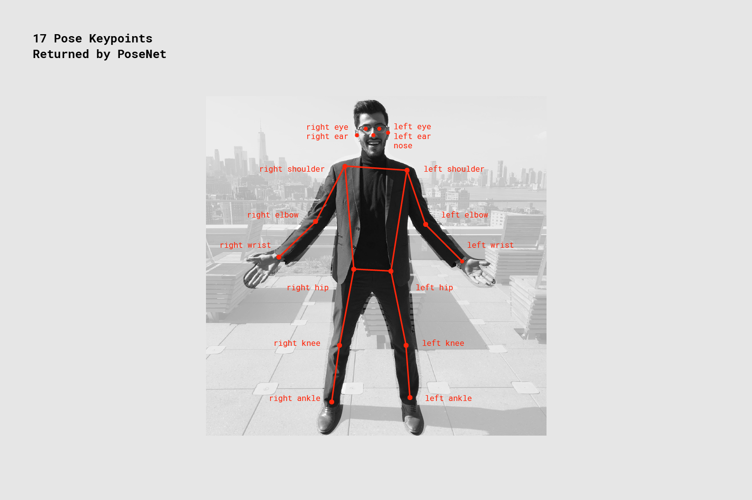
姿態辨識：
Nose 鼻子
Eye 眼睛
Ear 耳朵
Shoulder 肩膀
Elbow 手肘
Wrist 手腕
Hip 臀部
Knee 膝蓋
Ankle 腳踝

Slide 24
姿態辨識程式撰寫要點：
若不使用鏡像，視訊前人的右手對應ＡＩ回傳的右手參數。
若使用鏡像，視訊前人的右手對應ＡＩ回傳的左手參數。
各部位之間的距離會因人與視訊鏡頭間的距離而改變。可利用各部位距離間的比值關係不受距離視訊鏡頭遠近影響來設定判定姿態的條件。
設定一變數紀錄目前開關狀態做判斷，避免視訊偵測快速重複執行開關而使單晶片當機。
可設定較高的信心度，避免產生異常的偵測意外開關電器。

Slide 25
姿態辨識程式撰寫：
(1) 通靈動作：
開燈：兩手分別在兩耳旁
關燈：兩手腕在肩膀下交叉
(2) 超人飛行：
開燈：右手腕在肩膀右上，左手腕在左胸，兩手腕連線傾斜角度20~60度
關燈：兩手腕垂直高舉
(3) 自訂動作
1. 舉高右手從左揮到右開燈、舉高右手從右揮到左關燈
2. 偵測學生趴睡動作做警示

Slide 26
智慧開關實作

Slide 27
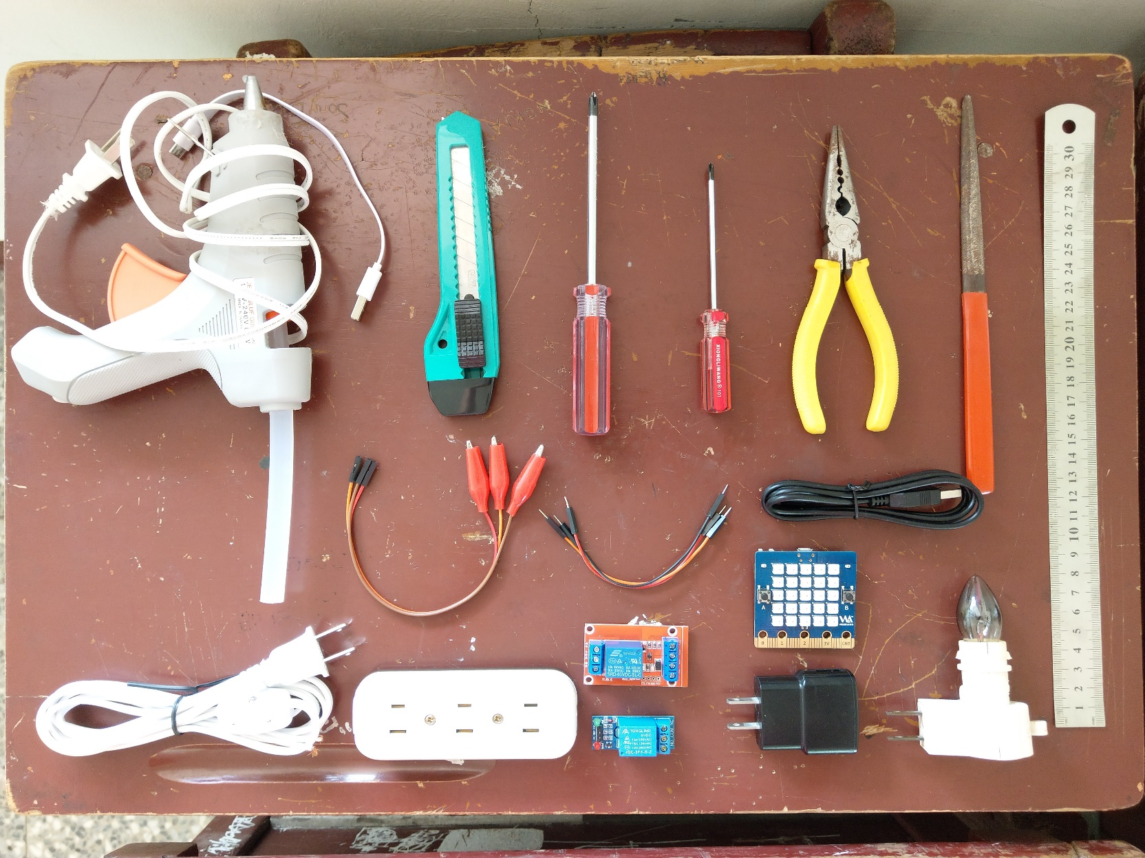
智慧開關主要材料
Webbit開發板
USB傳輸線
USB充電頭
2孔3插座
電源線
3V 繼電器
鱷魚夾線
杜邦線
細牙螺絲
電器(小夜燈)

Slide 28
材料購買
(1) 2孔3插座一個30元 (高雄中將電子) (2)電源線一條65元 (高雄中將電子) (3)細牙螺絲一個3元 (高雄中將電子PM4X6-AS)
(4) 公對公杜邦線3條3元 (高雄中將電子) (5) 3V / 5V繼電器一個35元 (露天UCI電子) https://goods.ruten.com.tw/item/show?21623851777166 ※Webbit金手指3V無法驅動5V繼電器，所以使用3V繼電器。 (6) 鱷魚夾線3條12元(露天飆機器人) https://goods.ruten.com.tw/item/show?21821065353512

Slide 29
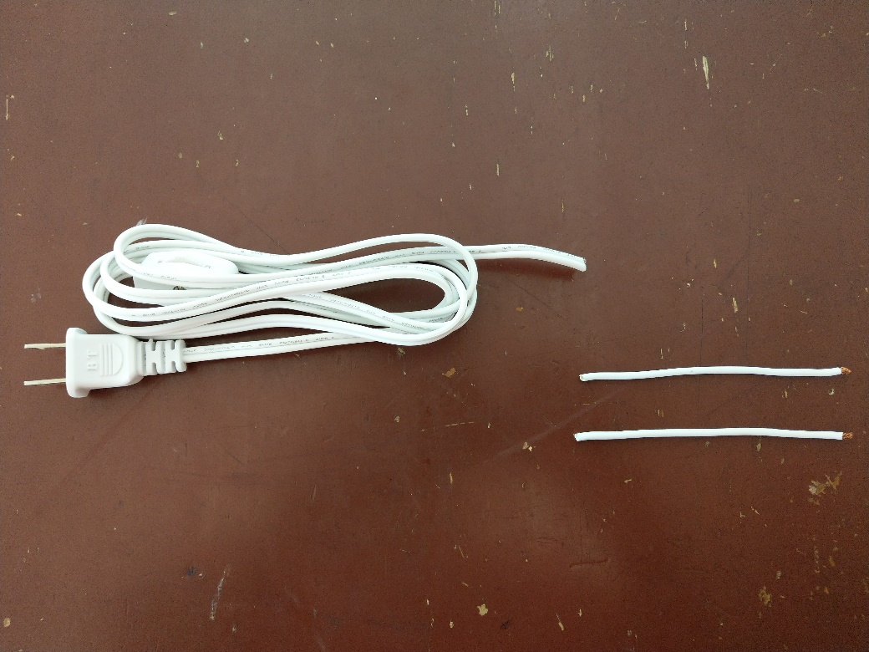
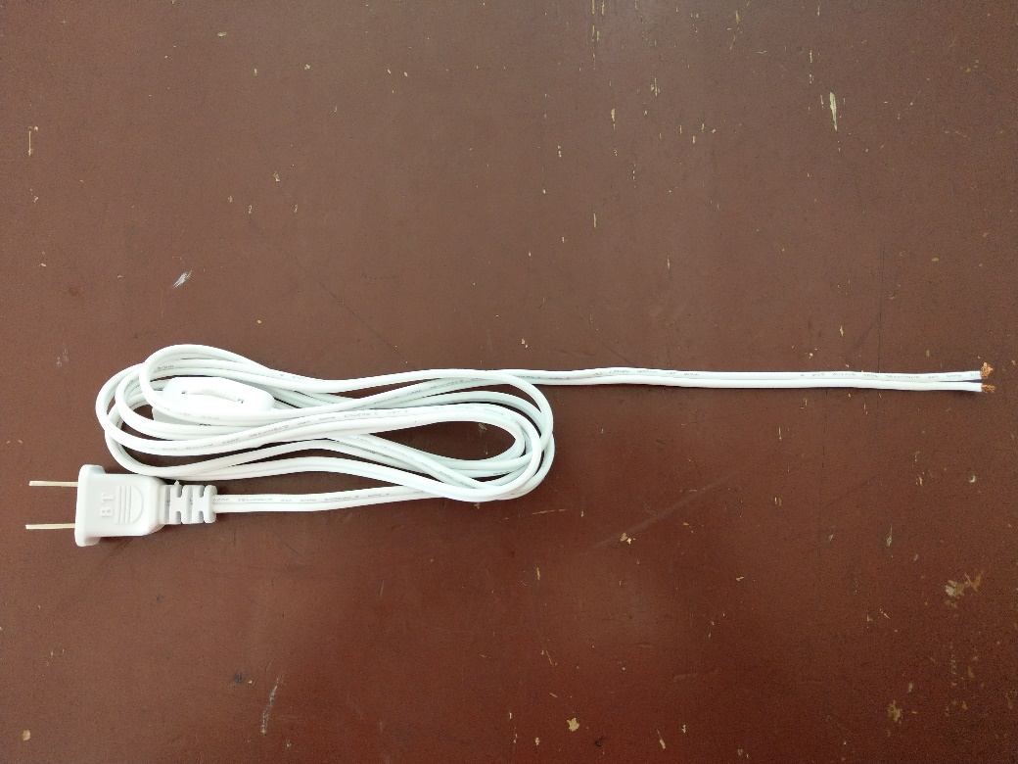
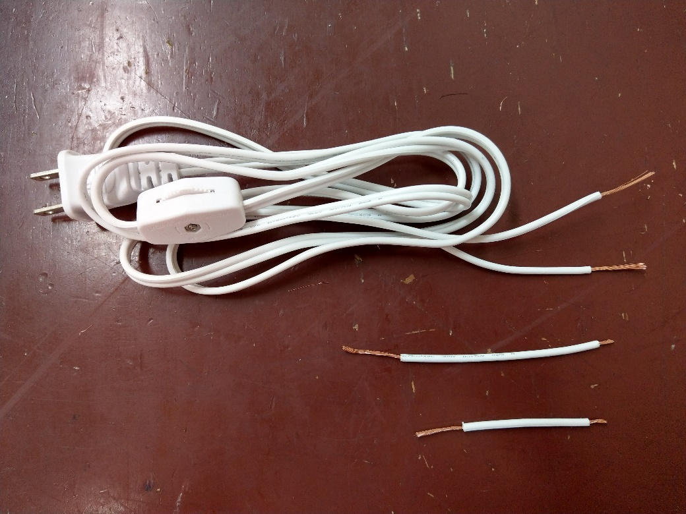
電線
取9~10公分
剝線
長(插座)
短(繼電器)

Slide 30
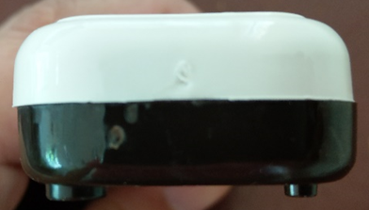
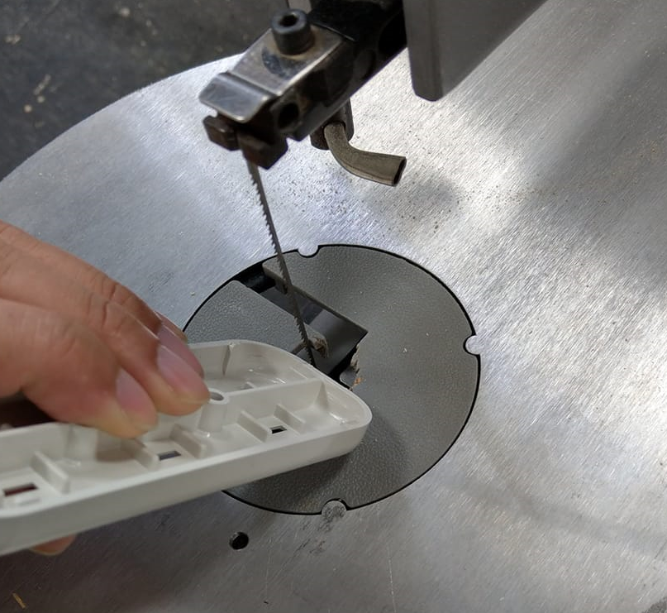
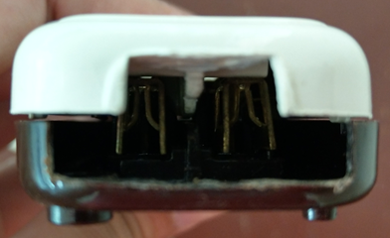
插座外殼利用線鋸機切割
美工刀劃記切割範圍
1.5cm
0.5cm
0.6cm
3.2cm

Slide 31
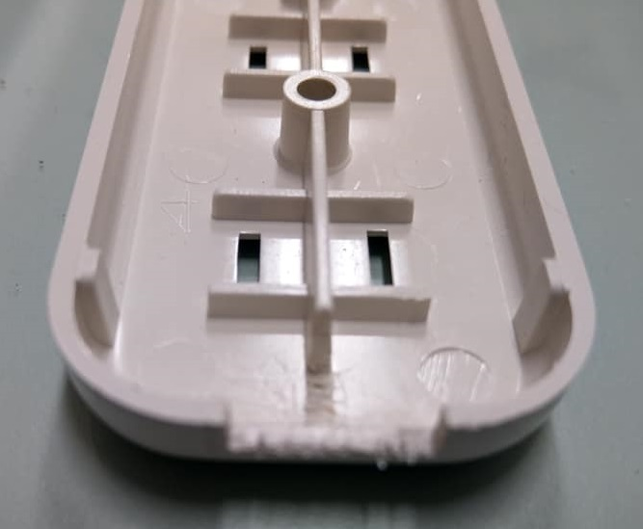
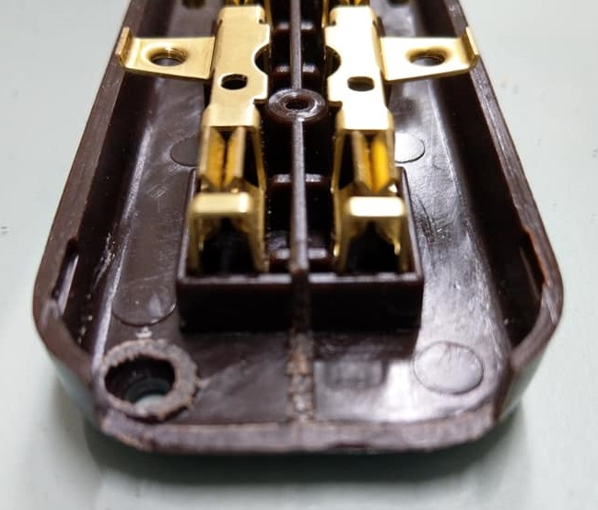
斜口鉗、銼刀、美工刀修平整

Slide 32
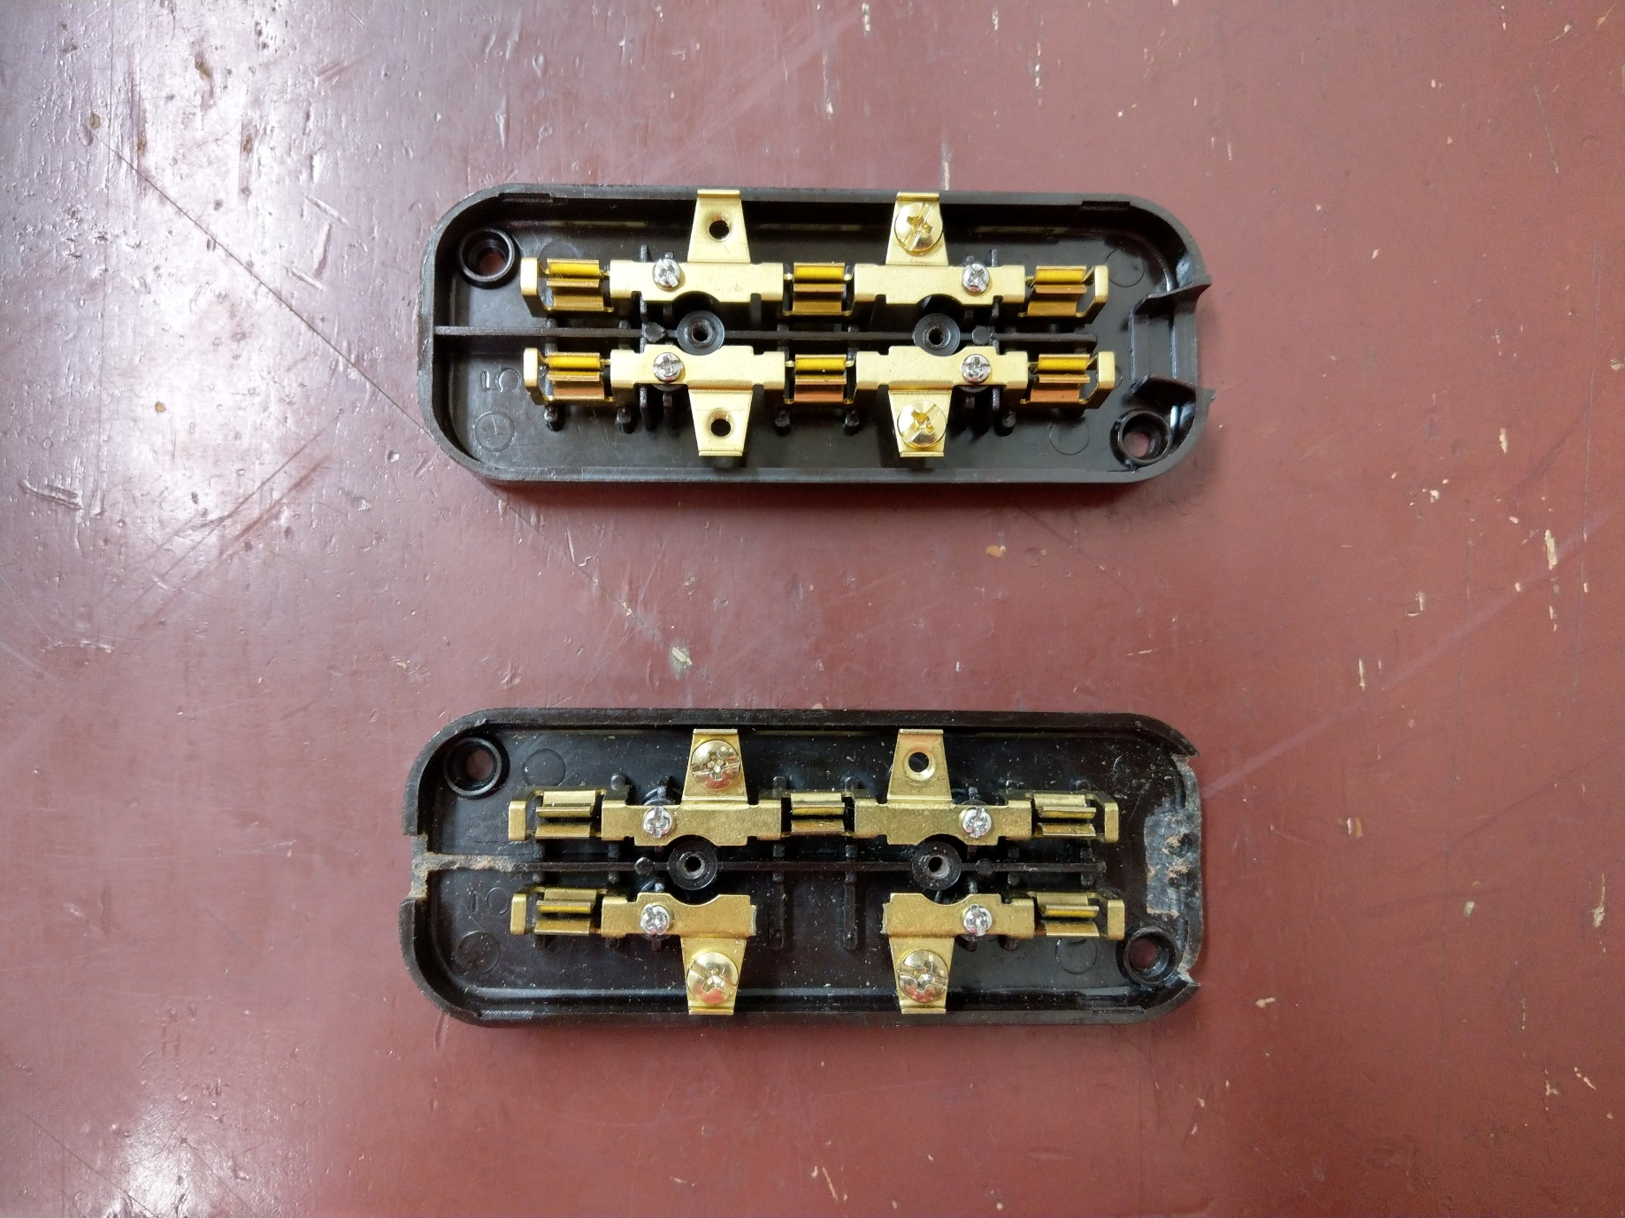
插座線路改裝
並聯
增加螺絲
彎折金屬彈性疲乏斷裂

Slide 33
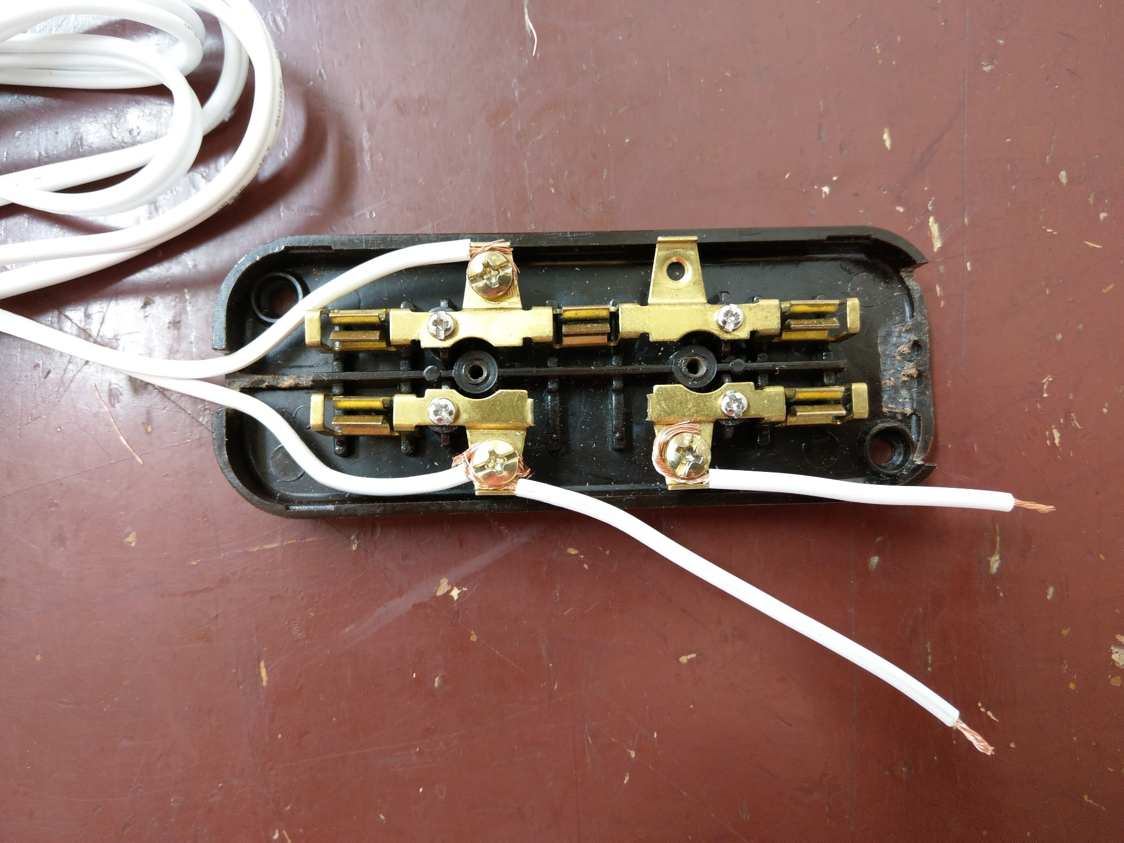
接線

Slide 34
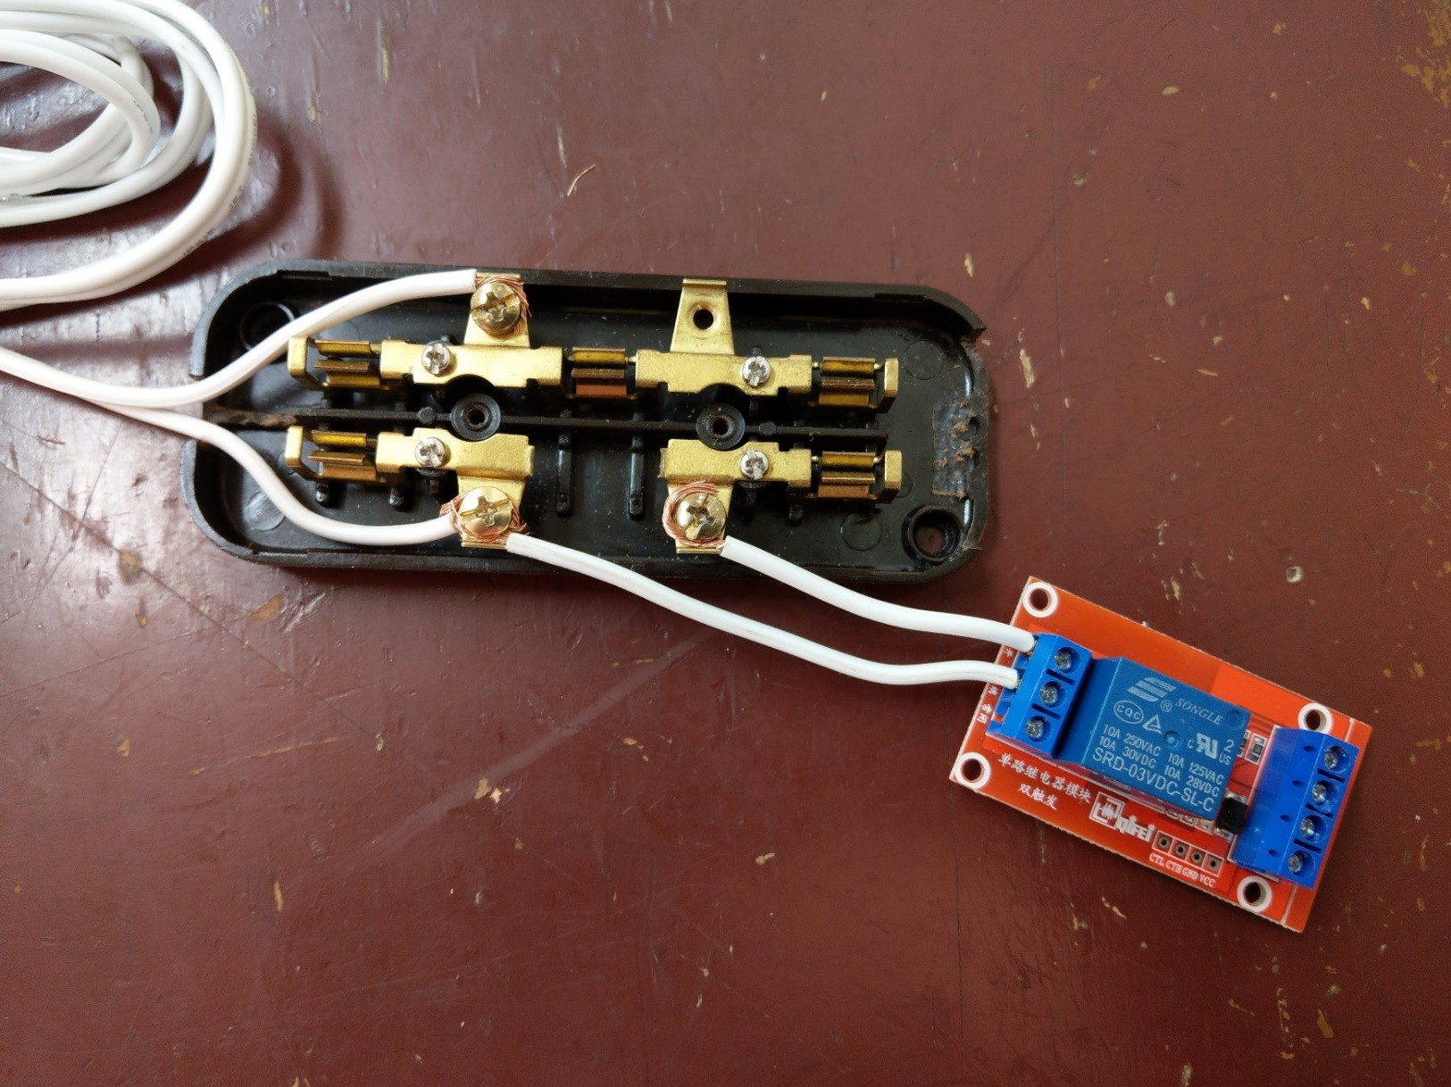
連接繼電器
COM（Common）
表示共接點。
NO（Normally Open）
表示常開接點，俗稱A接點。
NC（Normally Close）
表示常閉接點，俗稱B接點。
NO常開點
COM共接點
NC常閉點

Slide 35
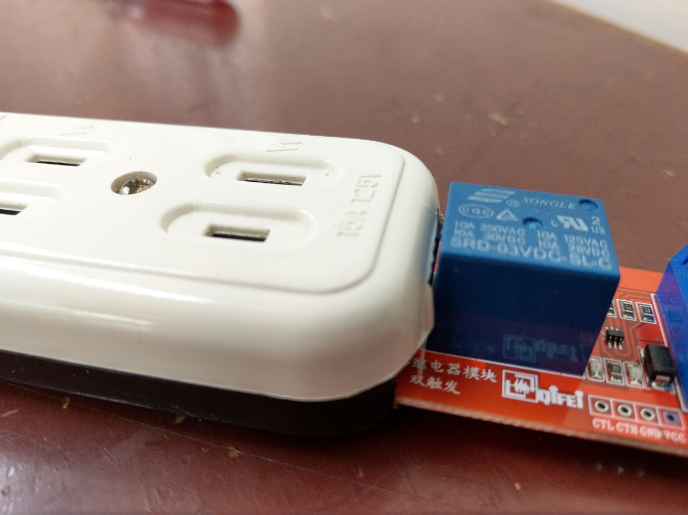
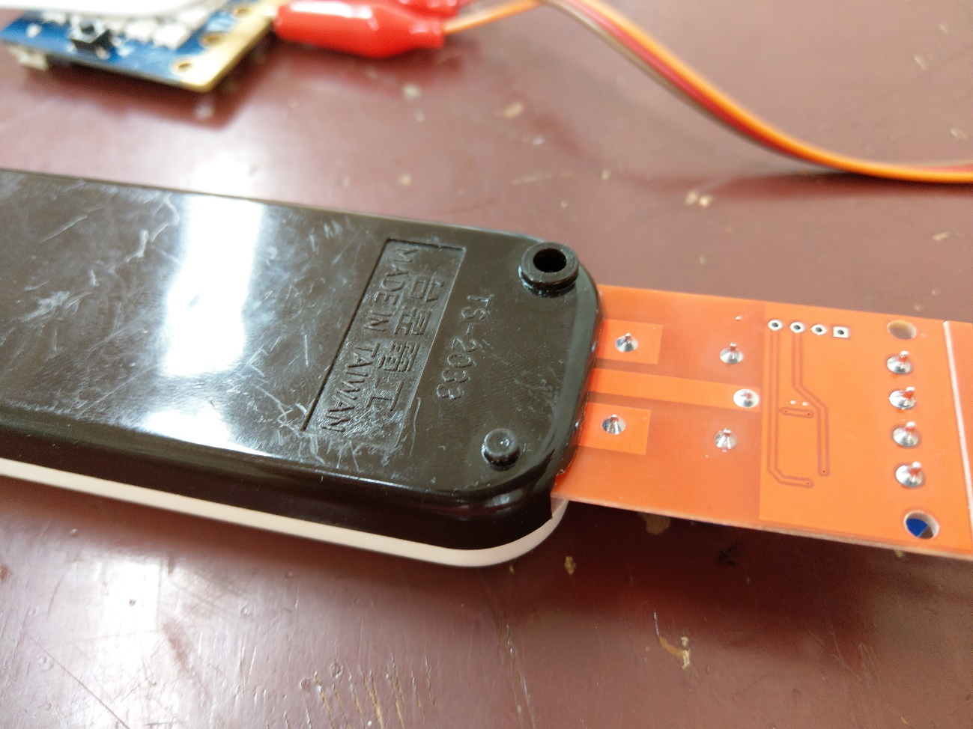
可上熱熔膠固定

Slide 36
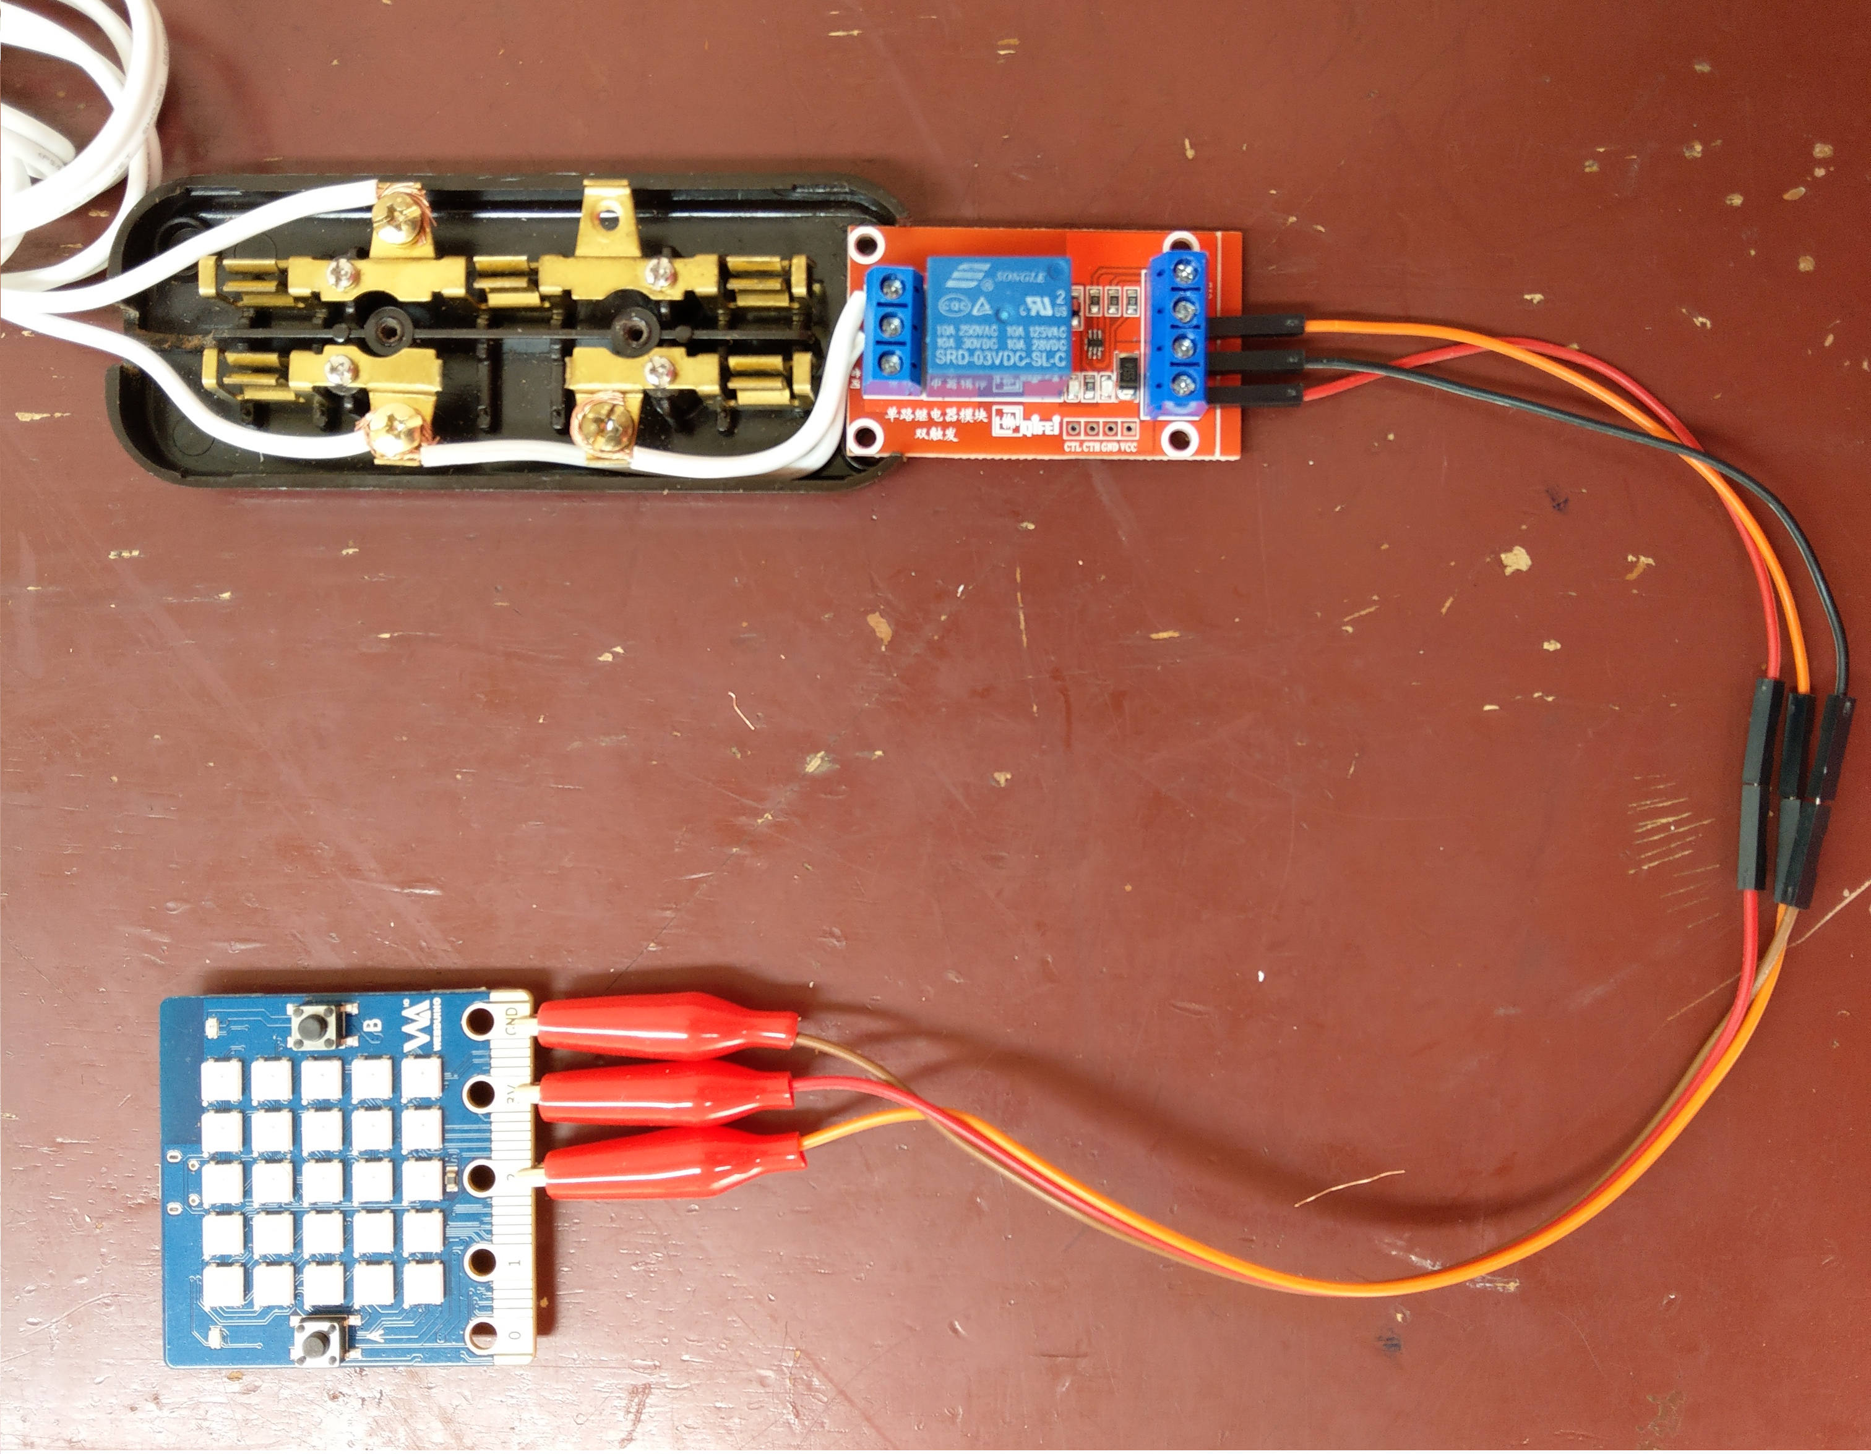
連接Webbit
CTL: 低觸發端
CTH: 高觸發端
GND :電源接地端
VCC: 電源輸入端
可外接各式單晶片
GND : 電源接地端
VCC : 電源輸入端
2 : GPIO2

Slide 37
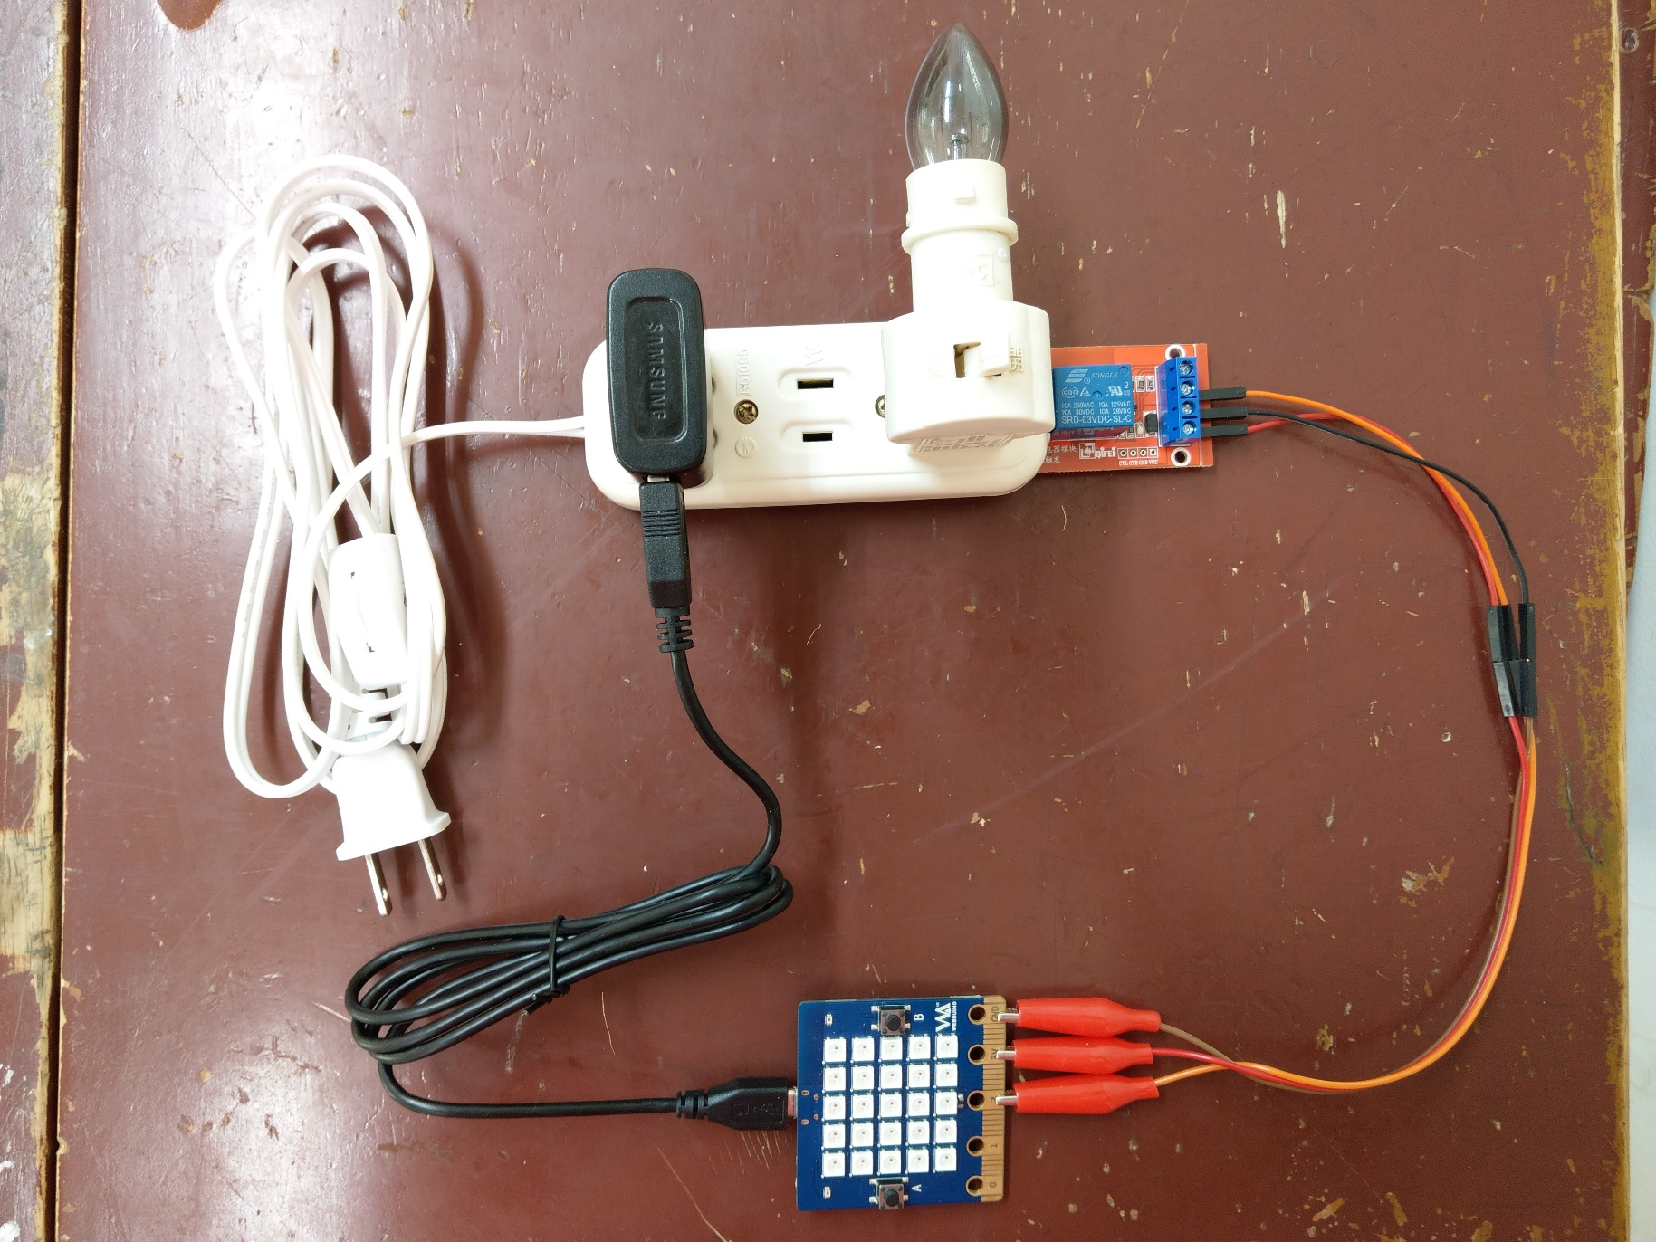
成品圖

